Slide 1
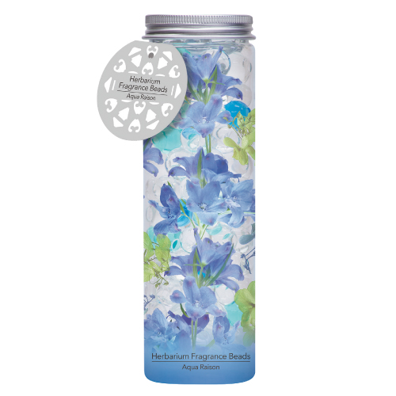
【提案書】
ハーバリウム フレグランスビーズ
特徴
お部屋を上品な香りにすることができる上、見た目もおしゃれなハーバリウムフレグランスビーズです。さまざまなキャンペーンやイベントのノベルティグッズとしても人気があります。
納期
納期スペース
仕様
カラー展開 ： アクアレゾン・シトラスプレジール・ラベンダーレーヴ・ローズ ボヌール 4種取混ぜ
素 材 ： 植物性抽出剤・吸水性樹脂・香料
サイズ ： φ5×163mm
包 装 ： 無包装
お見積
お見積りスペース

